Slide 1
TechStock — qualité, catalogue et stock
Fiabiliser ERP/web et identifier les références à surveiller.
Analyse reproductible dans Jupyter ; présentation modifiable.
Données fictives : aucune mission réelle ni effet causal démontré.
Simulation pédagogique • données synthétiques • 1

Slide 2
Question et méthode
Fiabiliser ERP/web et identifier les références à surveiller.
Contrôler les clés, les doublons et les valeurs invalides avant les agrégations.
Lire les unités et les hypothèses du notebook avant de comparer les résultats.
Simulation pédagogique • données synthétiques • 2

Slide 3
Qualité des données
{'table': 'ventes', 'brut': 120120, 'doublons': 120, 'rejets': 2920, 'propre': 117080}
Simulation pédagogique • données synthétiques • 3

Slide 4
Indicateurs recalculés
lignes valides : 117080
liaisons ambigues : 40
ca net : 83,890,298.0600
marge commerciale : 61,175,149.9400
prix atypiques : 6
produits classe A : 1351
Simulation pédagogique • données synthétiques • 4

Slide 5
Résultats à retenir
40 liaisons ambiguës exclues avant jointure pour éviter une multiplication des ventes.
6 prix atypiques détectés sur log-prix par catégorie, signalés et conservés.
Simulation pédagogique • données synthétiques • 5

Slide 6
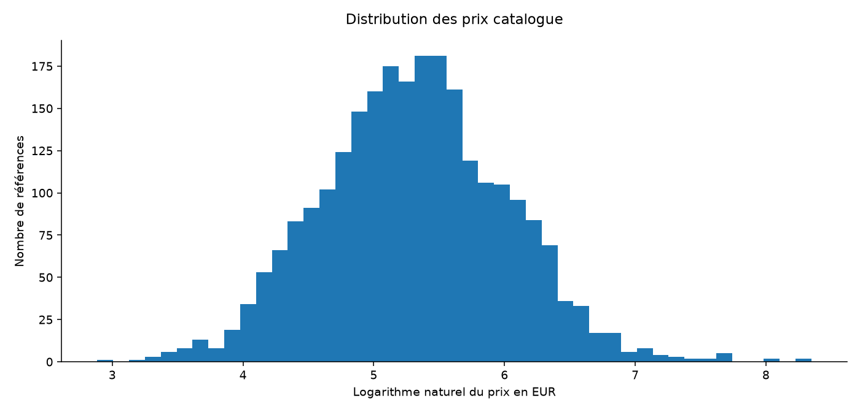
Distribution prix
Simulation pédagogique • données synthétiques • 6

Slide 7
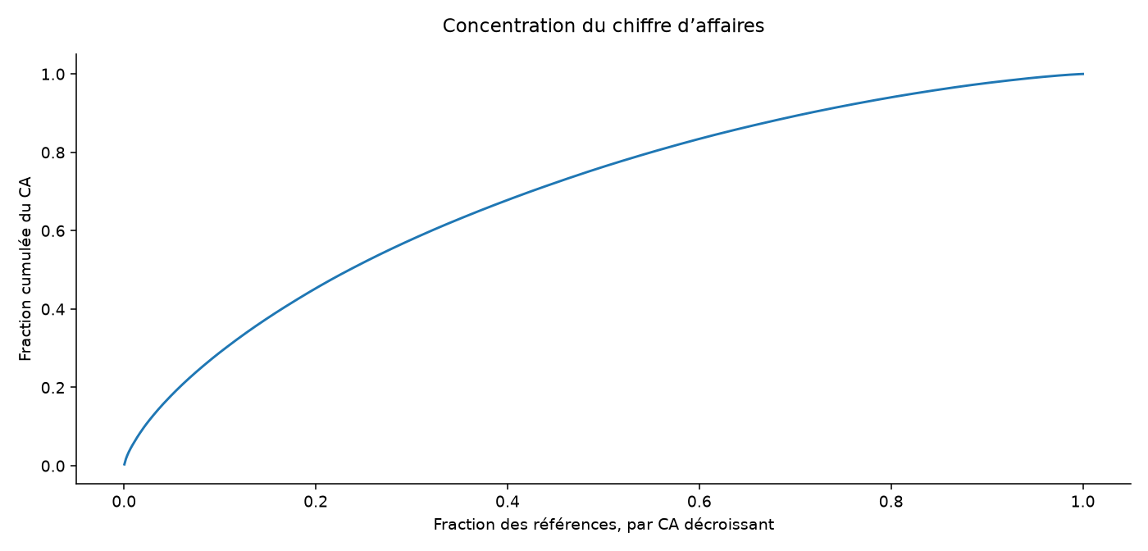
Pareto ca
Simulation pédagogique • données synthétiques • 7

Slide 8
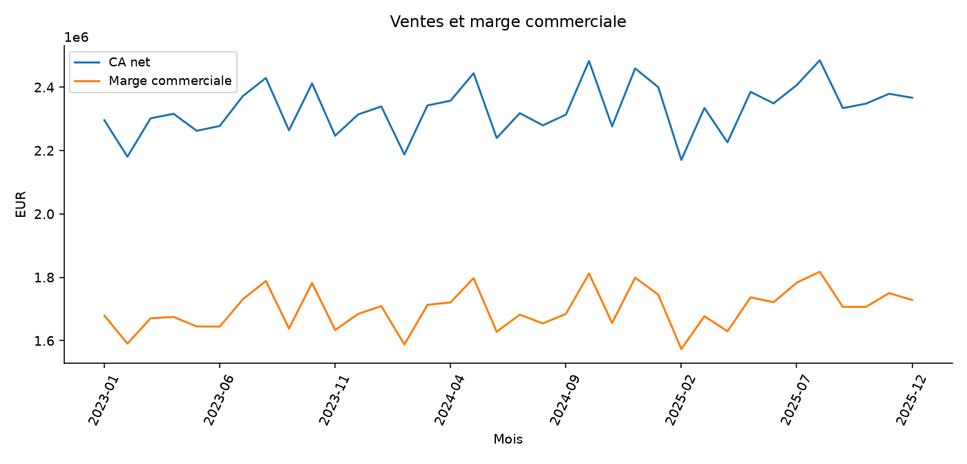
Ca et marge mensuels
Simulation pédagogique • données synthétiques • 8

Slide 9
4. Réconcilier les identifiants avant les montants
L’ERP décrit les produits et leurs prix/coûts ; la table de liaison associe produit_id à un SKU web. Avant de joindre les ventes, les SKU présents sur plusieurs produits sont identifiés et isolés. Les attribuer au premier produit rencontré serait une réparation arbitraire.
Le contrôle trouve 40 lignes de liaison ambiguës, correspondant à 20 SKU distincts. Leur exclusion peut aussi retirer des ventes par ailleurs valides. Le CA publié est donc celui du sous-périmètre rapproché, pas le CA exhaustif du commerce.
Simulation pédagogique • données synthétiques • 9

Slide 10
5. Séparer contribution, rentabilité et volume
Le taux de marque global est 72,92 %. Il est calculé comme somme des marges / somme des CA. Une moyenne simple des taux de produits surpondérerait les petites références et pourrait donner une lecture différente sans changement économique.
Les catégories sont comparées sur quatre axes : recettes, marge, unités et nombre de références vendues. La catégorie qui réalise le plus de CA n’est pas nécessairement celle qui apporte la meilleure marge par euro vendu ou par référence.
Simulation pédagogique • données synthétiques • 10

Slide 11
6. Tester la concentration et construire les classes ABC
Les 20 % de références les mieux classées représentent 45,3 % du CA. Une règle de Pareto est ici une hypothèse de concentration à vérifier, pas une propriété automatique d’un catalogue.
Les produits sont ordonnés par CA décroissant puis cumulés. Le code affecte A aux lignes dont la part cumulée est <= 80 %, B jusqu’à 95 %, C au-delà. La référence qui fait franchir la frontière appartient donc à la classe suivante ; cette convention est explicite et peut faire terminer A légèrement avant 80 %.
Simulation pédagogique • données synthétiques • 11

Slide 12
7. Investiguer les prix sans supprimer des produits légitimes
Le détecteur robuste calcule le log-prix, sa médiane par catégorie, puis le score 0,67449 × écart à la médiane / MAD. Le seuil absolu 3,5 signale 6 références. Il ne prouve pas qu’un prix est faux.
Un second critère basé sur les quartiles des prix non transformés signale 140 références ; 5 apparaissent dans les deux listes. Les ensembles diffèrent car la transformation logarithmique, la dispersion et la forme des distributions ne sont pas identiques.
Simulation pédagogique • données synthétiques • 12

Slide 13
8. Stock : transformer un proxy en question de collecte
La couverture simulée est stock initial / (unités vendues sur 36 mois / 36). 2368 références ont une couverture supérieure à douze mois. Le stock valorisé au coût sur le périmètre vendu vaut 41 410 237 EUR.
Ces valeurs supposent un rythme moyen constant et utilisent le stock initial comme s’il était disponible à la date d’analyse. Elles ne prennent pas en compte réceptions, ruptures, obsolescence ou saisonnalité. Elles sont utiles pour définir une investigation, pas pour passer automatiquement une commande.
Simulation pédagogique • données synthétiques • 13

Slide 14
Actions proposées
Résoudre les SKU ambigus avec le référentiel métier.
Prioriser les références A et examiner les couvertures longues.
Simulation pédagogique • données synthétiques • 14

Slide 15
Limites et prochaines étapes
Prix extrêmes potentiellement légitimes : pas de suppression automatique.
Stock initial comme proxy : rotation comptable impossible sans stock moyen et réceptions.
Données fictives, marge hors frais fixes et logistique.
Adapter les hypothèses et valider sur des données réelles avant toute décision.
Simulation pédagogique • données synthétiques • 15

